Slide 1

Комплексное занятие в подготовительной группе
Художественно – эстетическое развитие детей.
Тема: «Зимушка – зима».
Дитмонене Галина Ивановна
Музыкальный руководитель высшей квалификационной
категории
МАДОУ детский сад «Теремок»
г. Светлогорск
2016 г.

Slide 2
Цель: Закрепить знания о зиме, как о времени года. Развивать слуховое внимание, музыкальную отзывчивость, творческое воображение.
Задачи:
Образовательные: Уточнить и закрепить общие представления о зиме, как о времени года; обогащать детей музыкальными впечатлениями через слушание и пение.
Развивающие: Развивать творческие способности детей, самостоятельность, активность, внимание, уверенность, чуткость.
Пополнить словарный запас детей новыми словами: новоселье, жалует, кутерьма, аллеи.
Воспитательные: Воспитывать у детей положительное отношение к поэзии, интерес к классической музыке, живописи, формировать бережное отношение к природе. Воспитывать нравственно – эстетические качества, доброжелательность.

Slide 3
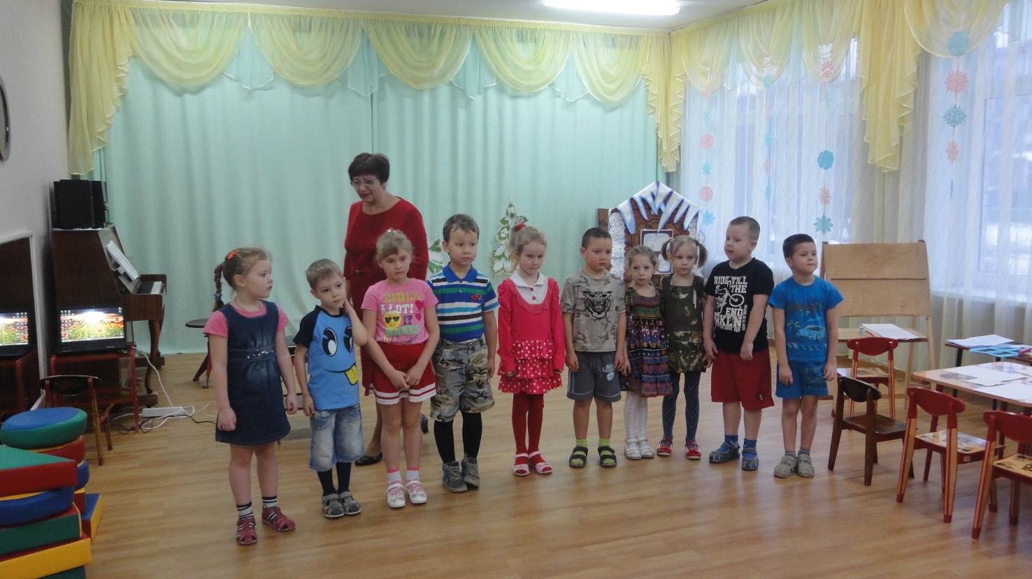
Ребята, сегодня к нам зал прилетела снежинка с загадкой.

Slide 4
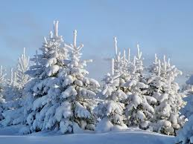
Прилетев из царства вьюг.
Осень, лучшую подружку,
Я отправила на юг.
Я морозна и бела,
И надолго к вам пришла. (Зима)

Slide 5
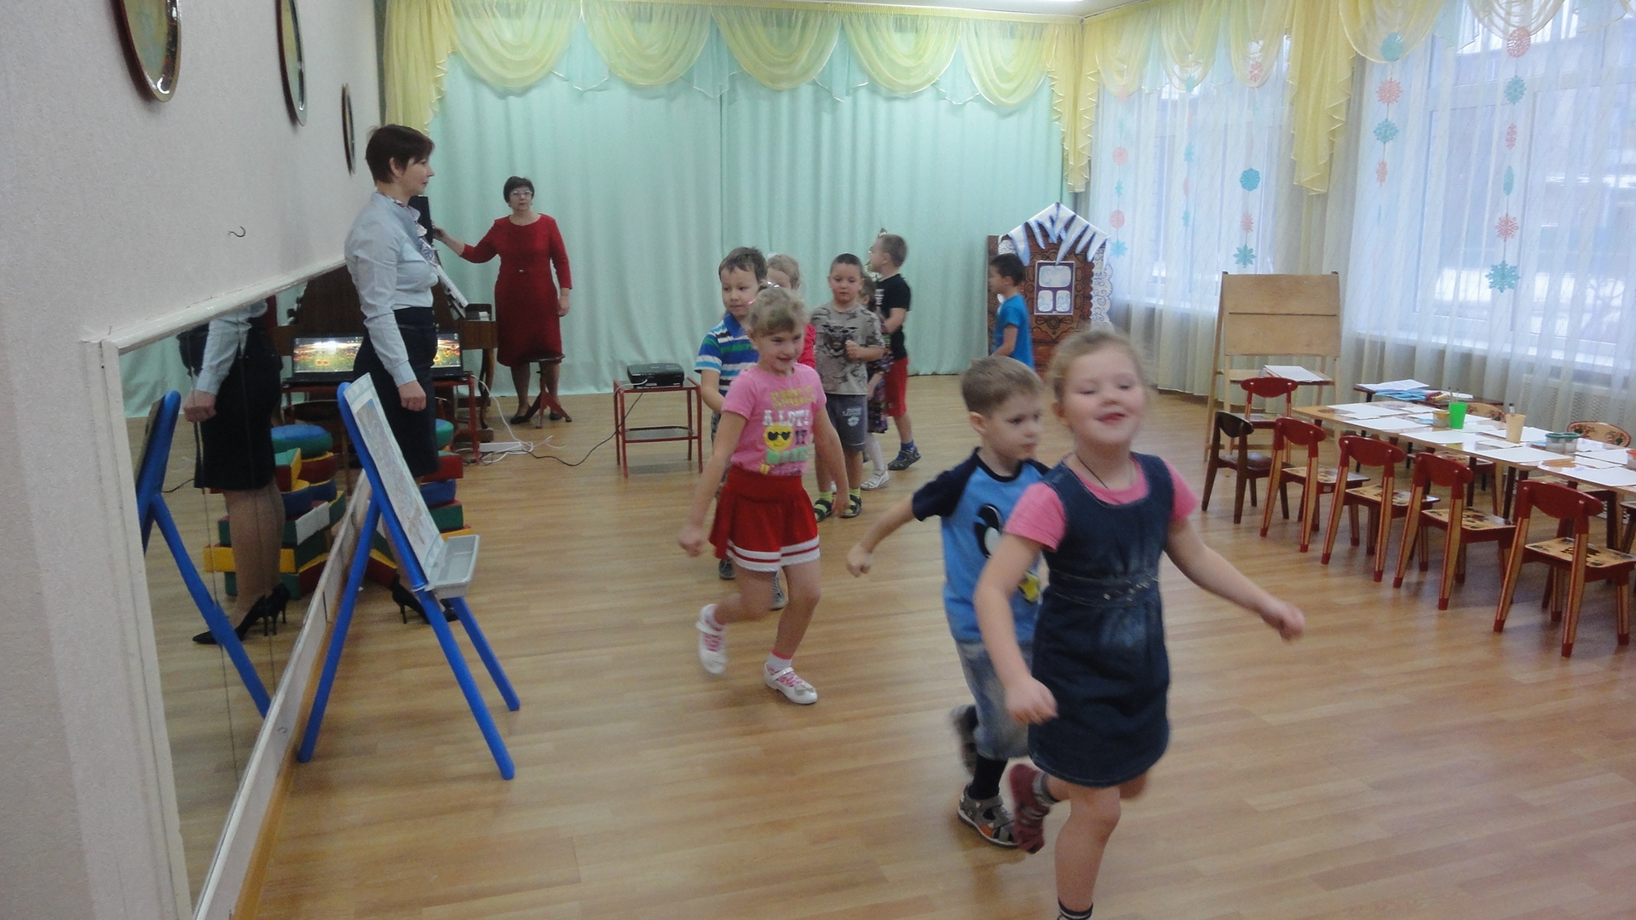
Сегодня мы отправимся в зимний лес на лыжах, а сопровождать нас будет музыка П.И. Чайковского «Вальс» из балета «Щелкунчик».

Slide 6
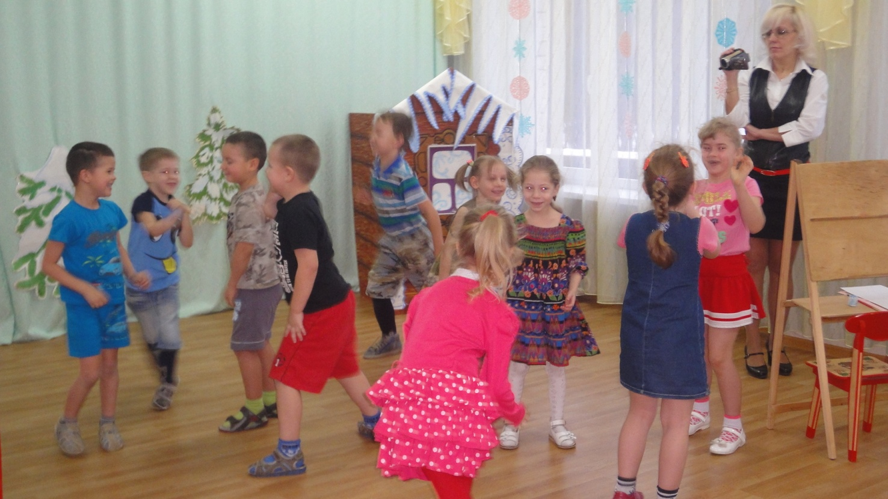
Зимушка – зима всегда очаровывает своей красотой.
Свое восхищение о зиме передают нам: поэты - в словах, композиторы - в звуках, художники – в красках. Давайте полюбуемся зимними пейзажами и поиграем в снежки.

Slide 7
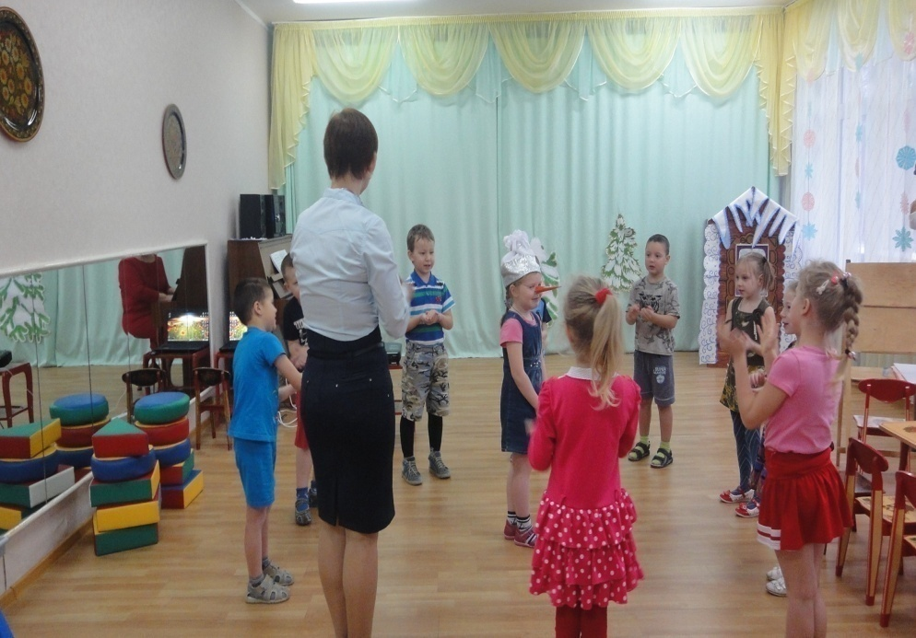
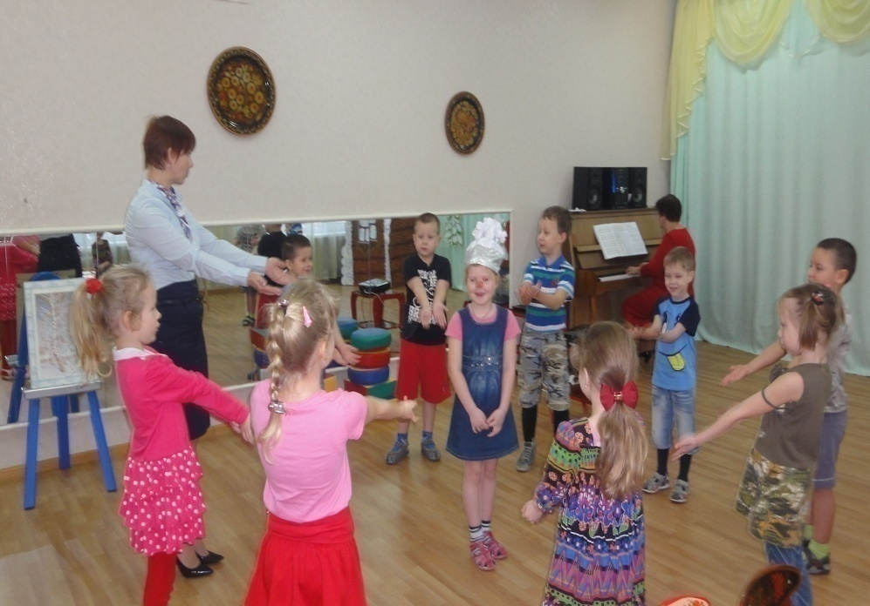
Ребята, вы так засыпали друг друга снегом, что стали похожи на Снеговиков. А вот и самая красивая снежная баба, давайте с ней поиграем в игру «Снежная баба».

Slide 8
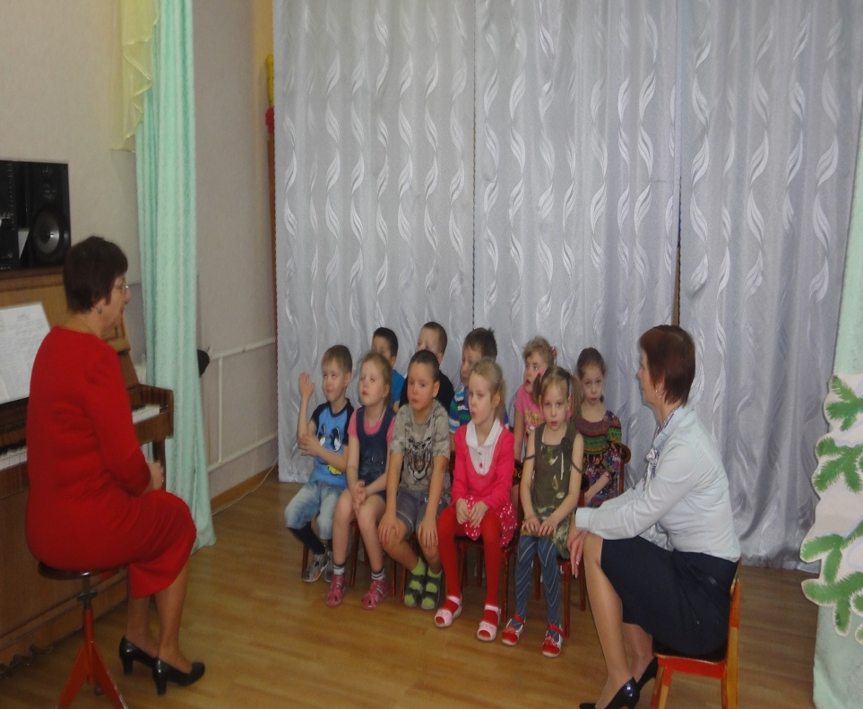
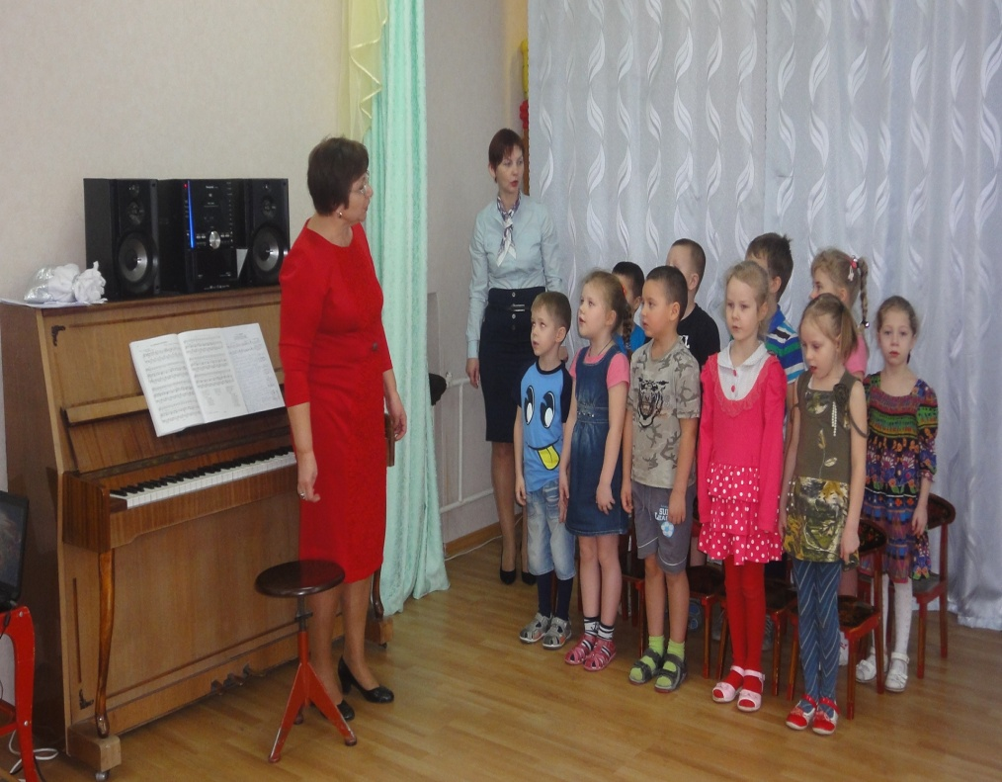
Зима в России белая, пушистая, об этом поется в песне композитора Львова – Компанейца «Снежная песенка».

Slide 9
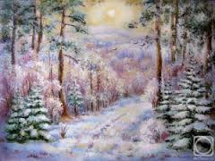

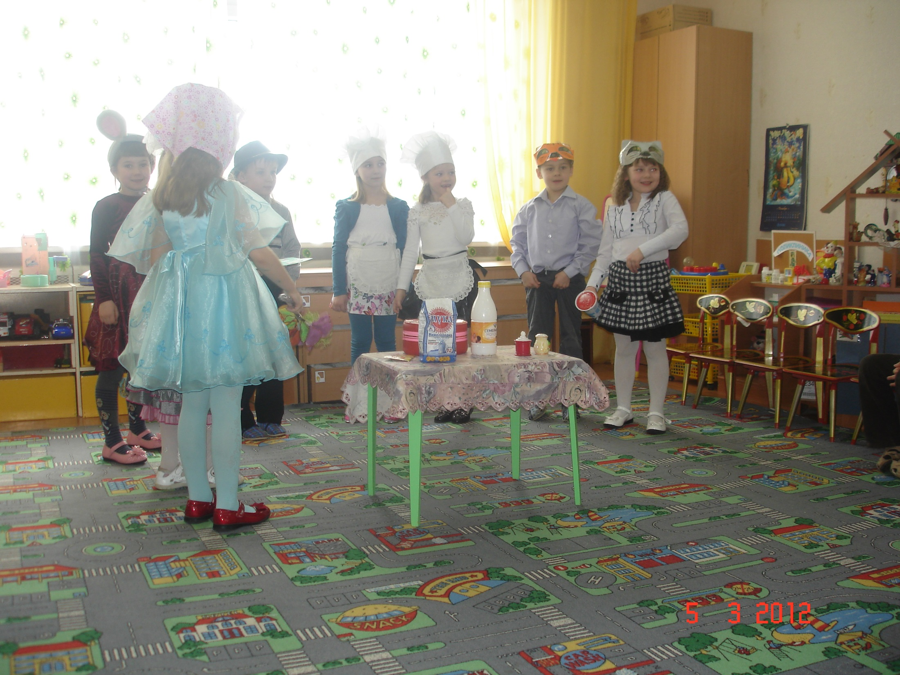
Зима у нас очень разная. Она и студеная, и с оттепелью, с метелью и с капелью, со снегом хрустящим. А вы знаете пословицы о зиме?

Slide 10
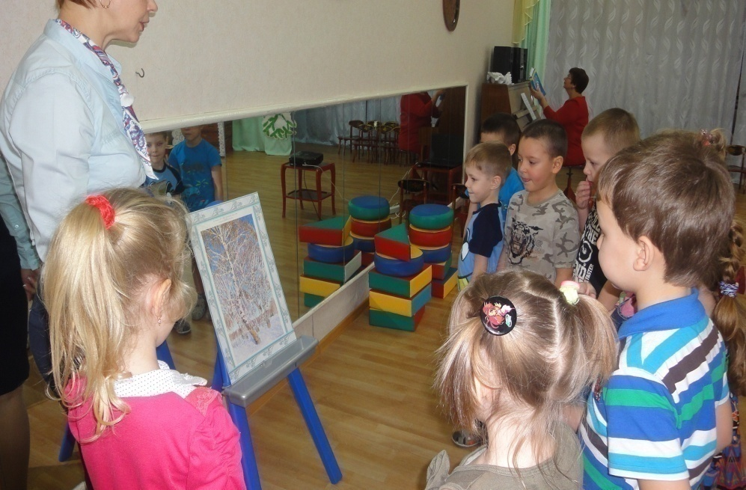
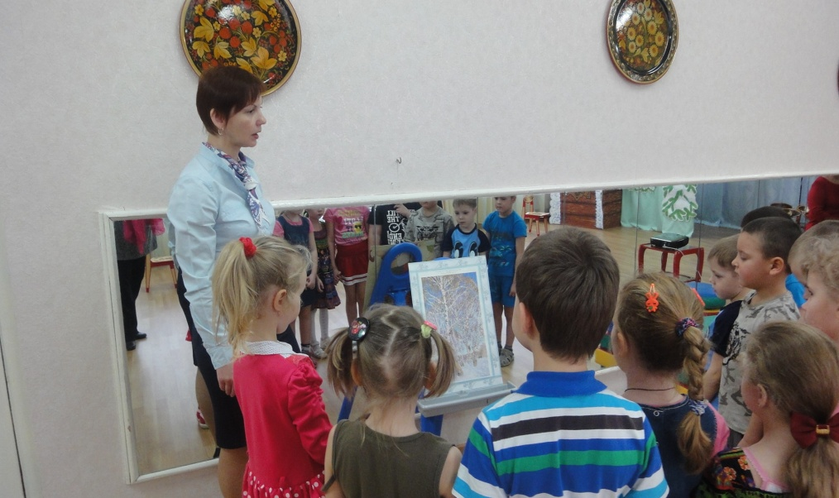
Ребята, полюбуйтесь картиной Игоря Грабаря «Февральская лазурь» и послушайте стихотворение С. Есенина «Береза».
Какое настроение вызывает эта картина?

Slide 11
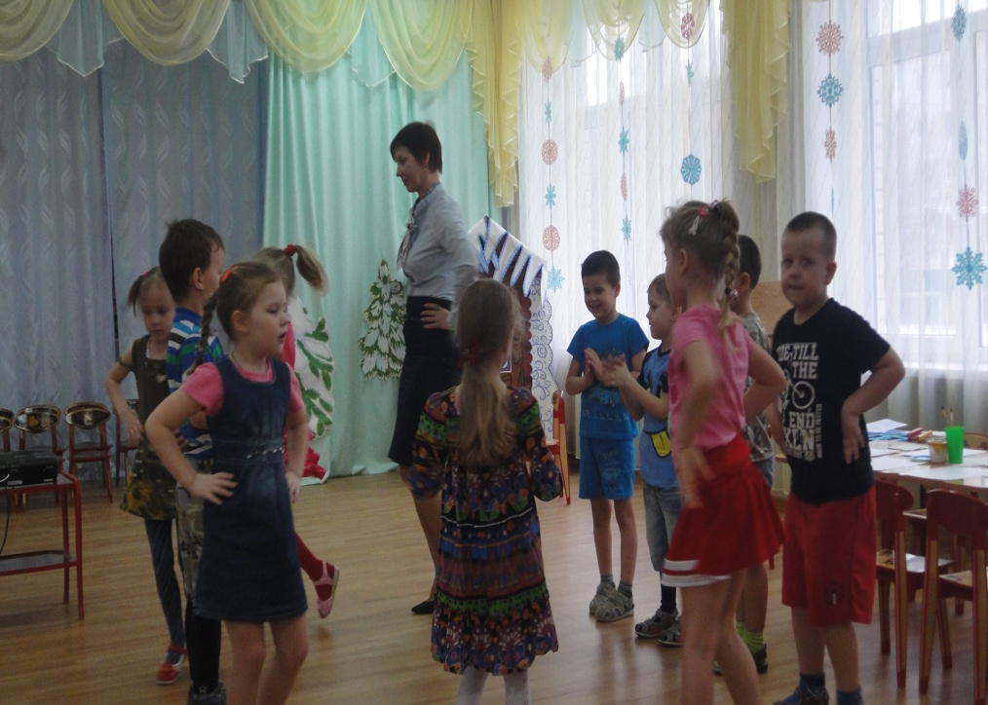
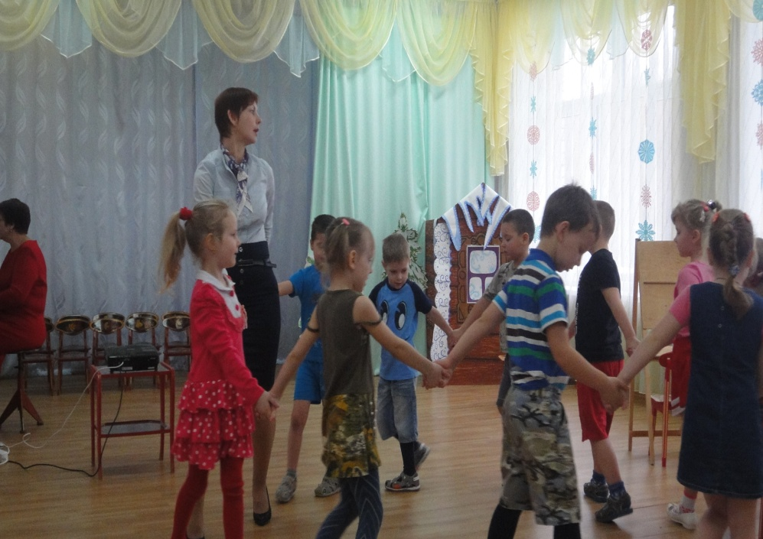
Радость и веселье вызывает картина «Февральская лазурь» и поэтому приглашаю в хоровод «Ах, снежок»

Slide 12
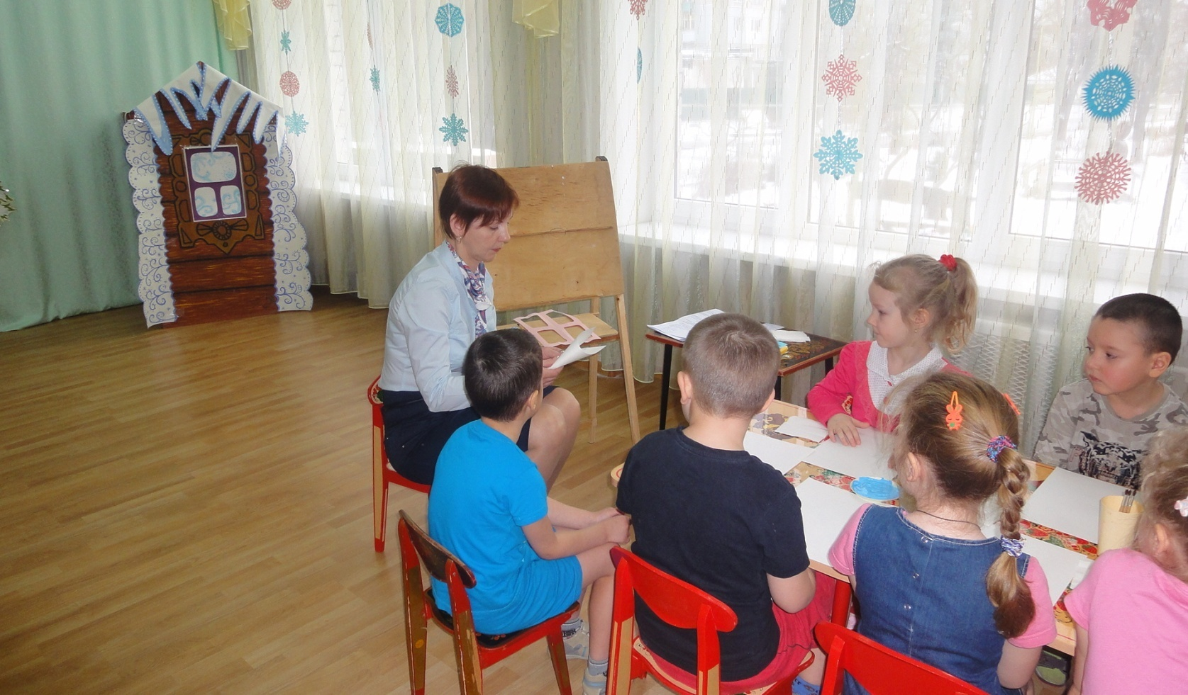
На нашей опушке, стоит избушка, а окошко все разрисовано узорами.
Кто их нарисовал?

Slide 13
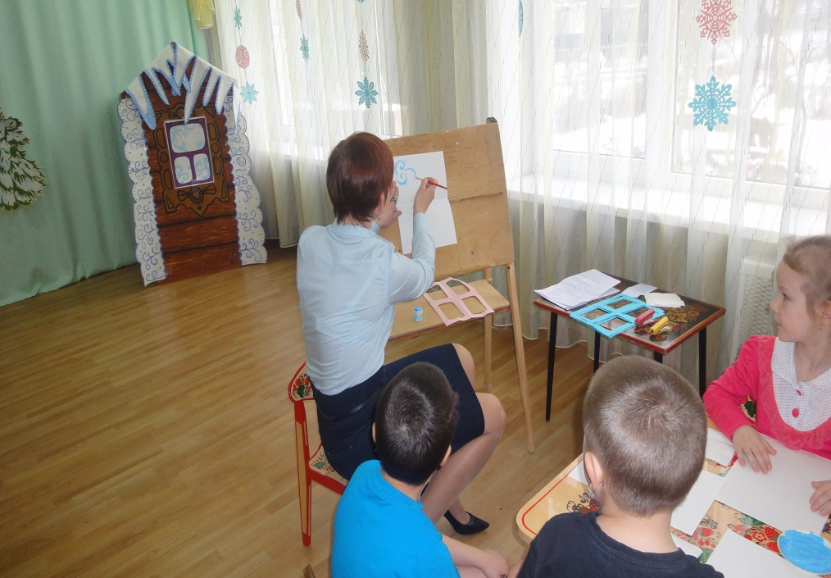
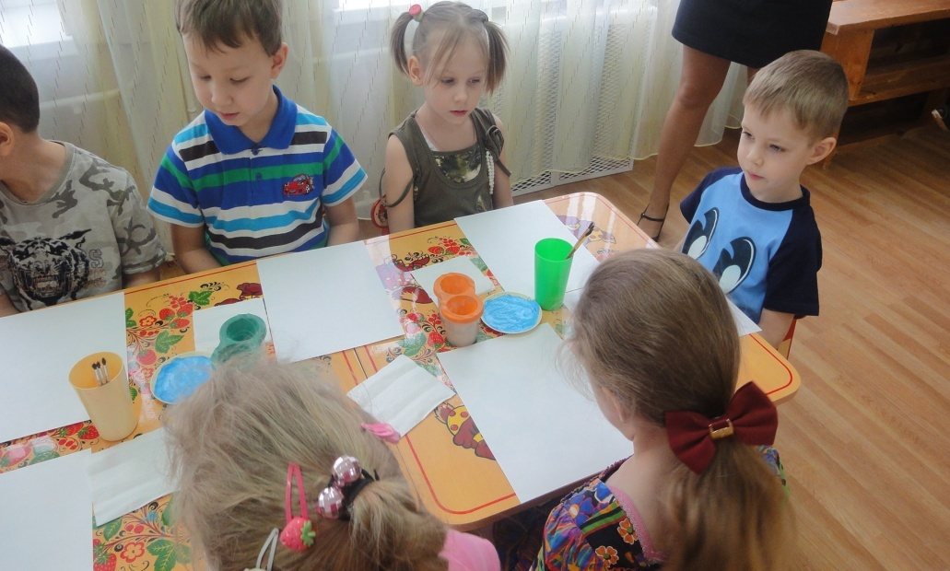
Давайте украсим узорами свои окна.

Slide 14
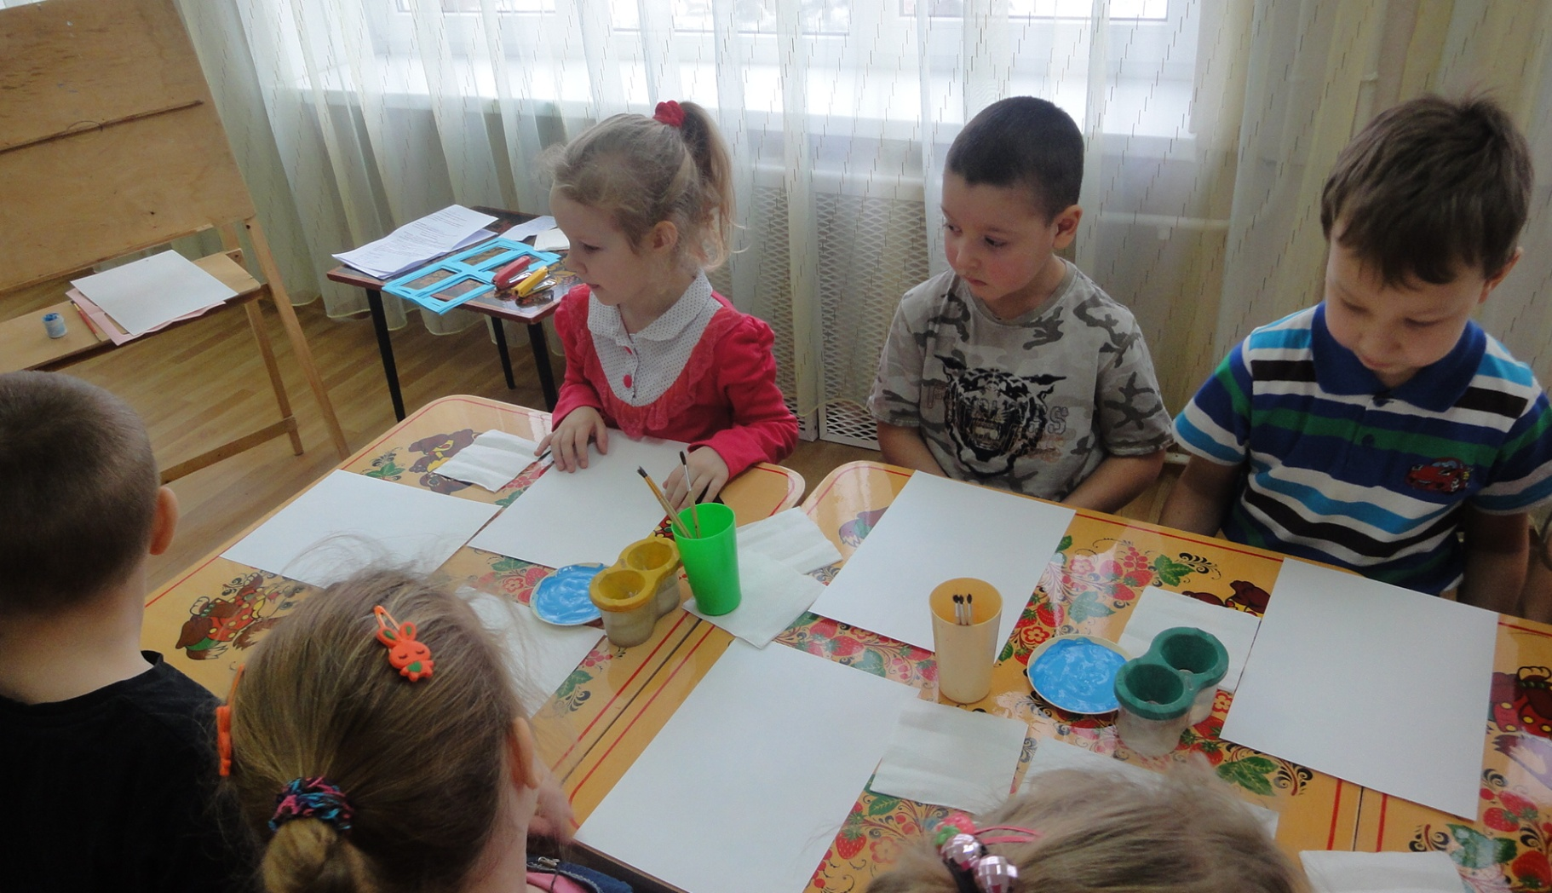
А поможет нам в работе музыка Антонио
Вивальди «Зима».

Slide 15

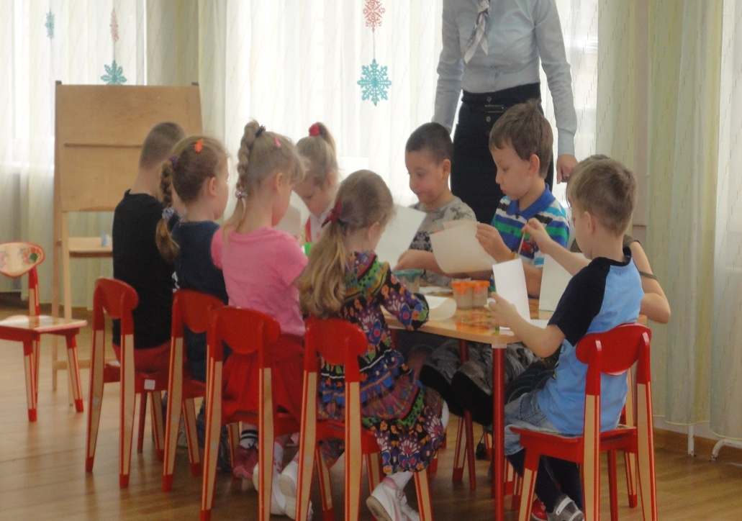
Морозный узор на окнах.

Slide 16
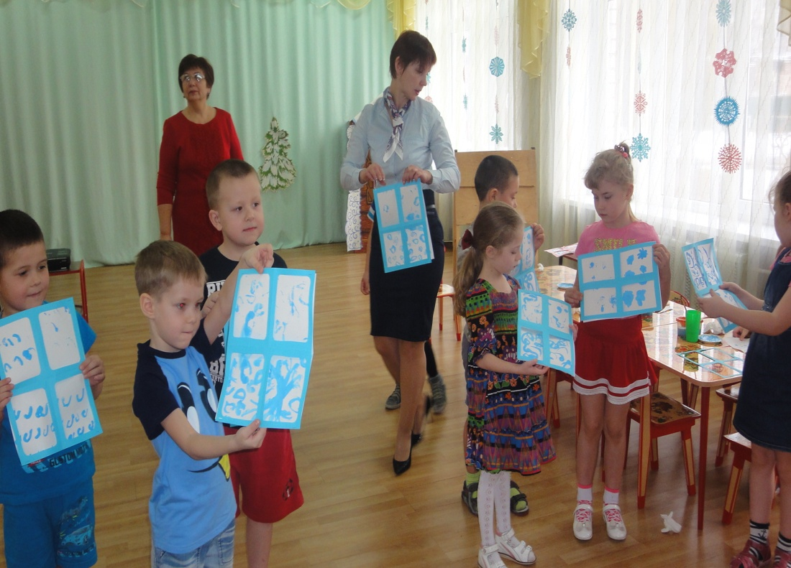
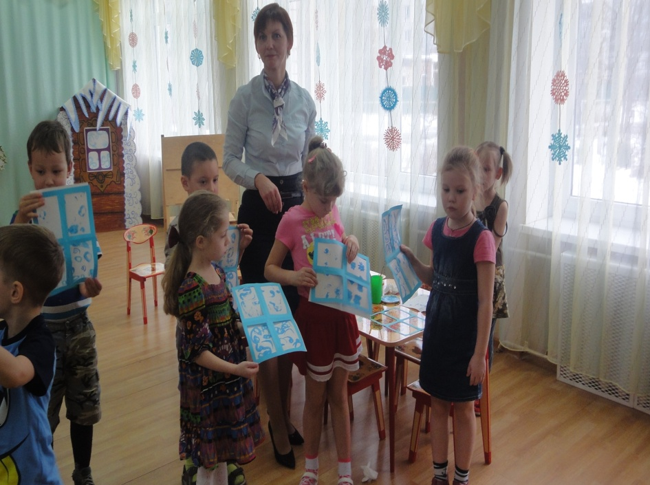
Подарки для гостей.

Slide 17

Спасибо за внимание!

